Slide 1
Побегайло Эдуард Филиппович
Бурак Ирина ПОНБ 553

Slide 2
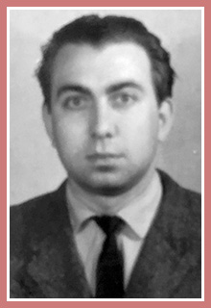
Эдуард Филиппович Побегайло родился 28 февраля 1937 года в г. Ростов-на-Дону в семье служащих.
В 1959 году окончил Ростовский государственный университет по специальности правоведение.
В 1959-1960 годах старший следователь прокуратуры Ростовской области. В городе Новошахтинск.

Slide 3
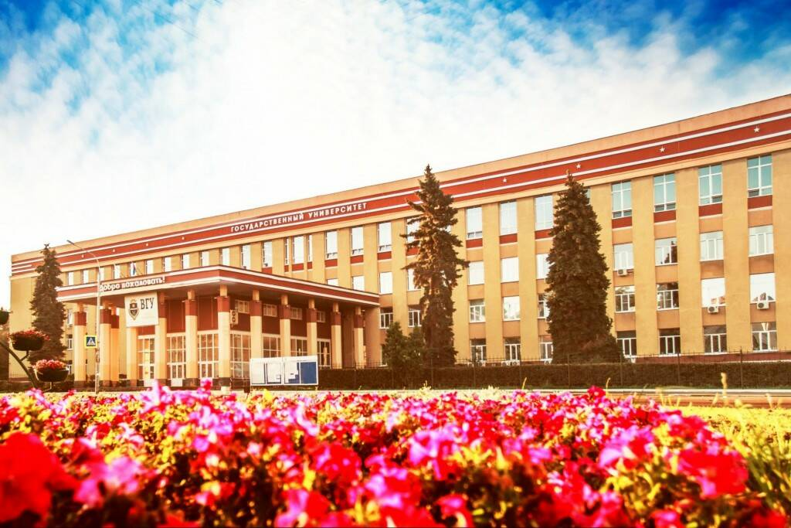
В 1963 году, после службы в органах прокуратуры, Э.Ф. Побегайло начал работу в должности преподавателя кафедры теории и истории государства и права юридического факультета ВГУ. В 1964 году он успешно защитил кандидатскую диссертацию на тему «Уголовно-правовая борьба с умышленными убийствами» в Воронежском государственном университете, в 1967 году – решением Высшей Аттестационной Комиссии был утвержден в ученом звании доцента по кафедре теории и истории государства и права.
Был заведующим кафедрой теории и истории государства и права Воронежском государственном университете

Slide 4
Как описывали Побегайло Э.Ф. сотрудники Воронежском государственном университете:
«Сферу научных интересов Эдуарда Филипповича Побегайло составляли, в первую очередь, проблемы науки уголовного права. Однако он находил время для участия теоретических дискуссиях и успешно осуществлял руководство кафедрой теории и истории государства и права в весьма нелегкое для нее время.»

Slide 5
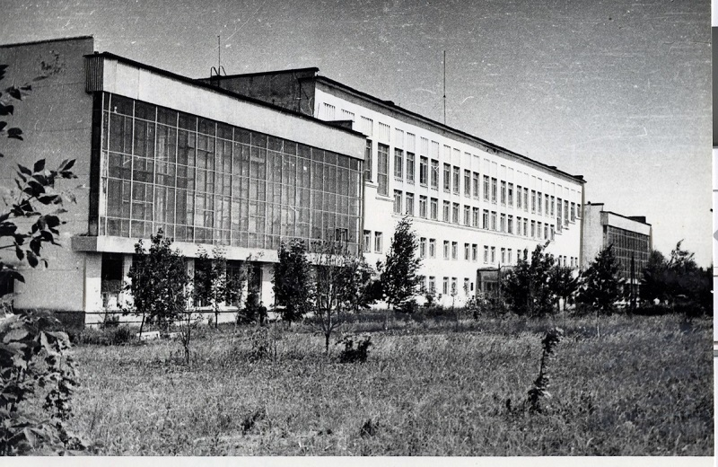
В 1971 году Э.Ф. Побегайло был назначен на должность заведующего кафедрой теории и истории государства и права Куйбышевского государственного университета и покинул юридический факультет ВГУ.
В 1971-1974 годах заведующий кафедрой теории и истории государства и права Куйбышевского государственного университета ( сейчас Самарский национальный исследовательский университет имени академика С. П. Королёва.)

Slide 6
История кафедры уголовного права и криминологии началась с создания научной школы уголовного права и криминологии в Куйбышевском государственном университете, еще в рамках гуманитарного факультета. Её родоначальником является Эдуард Филиппович Побегайло.
Э.Ф. Побегайло жил в г. Куйбышеве немного лет. Но за это время успел увлечь многих студентов идеей «подпитывания уголовного права достижениями криминологической науки»

Slide 7
В 1974-1979 годах старший научный сотрудник, ведущий исследователь, заместитель начальника отдела научно-исследовательского института Министерства Внутренних Дел СССР.
В 1979-1995 годах доцент, профессор Академии Министерства Внутренних Дел СССР (Российской Федерации).
С 1995 года помощник, советник Генерального прокурора Российской Федерации, эксперт Государственной Думы Федерального Собрания Российской Федерации по законодательству и судебно-правовой реформе.

Slide 8
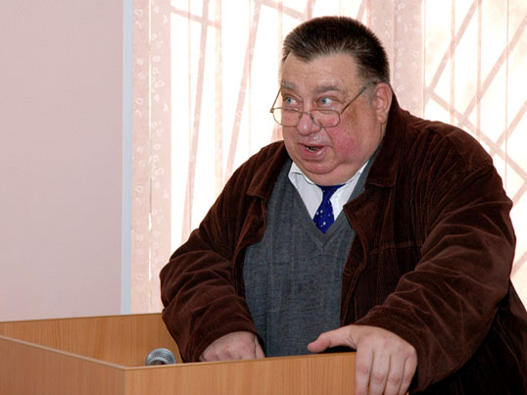
Как отзывались о Побегайло студенты, так Мизюлов писал:
«…Отличительной, можно сказать, природной чертой Эдуарда Филипповича являлась искренняя доброта, неподдельное участие к людям, бескорыстное стремление помочь им в трудной жизненной ситуации.
… Никогда не кичился он своей подлинной международной известностью которая пришла к нему весьма рано, еще во временна так называемого « железного занавеса». В далеком уже 1977 году в США была опубликована книга известного диссидента Валерия Чалидзе « Уголовная Россия», которая содержит многочисленные ссылки на монографию Э.Ф.Побегайло «Умышленные убийства и борьба с ними»…»

Slide 9
Спасибо за внимание!

